Slide 1
Introduzione alla misurazione della qualità dei servizi
A cura di G.Modugno
Università di Trieste

Slide 2
Difficoltà nel misurare la qualità dei servizi
Standardizzabilità limitata
il servizio alla persona consiste in prestazioni ed esperienze, per cui raramente si possono stabilire specifiche di produzione per ottenere una qualità uniforme
Contestualità
l’attività di produzione del servizio e quella di consumo da parte del cliente sono simultanee, quindi la valutazione della qualità andrebbe fatta subito
Eterogeneità: la presenza del fattore umano
rende il servizio fortemente influenzabile dalle condizioni e dal contesto nel quale di volta in volta viene erogato

Slide 3
Necessità di scomporre i concetti complessi
Concetto (es: qualità del servizio)
Dimensioni (es: affidabilità operatori, sicurezza ambienti, comfort, adeguatezza orario …)
Indicatori (per valutare ciascun fattore)
Indice (sintesi degli indicatori)

Slide 4
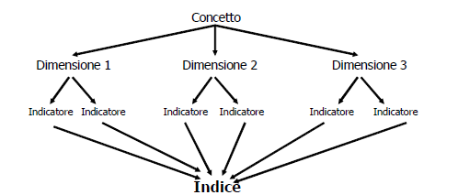
Dal “concetto” all’indice di qualità del servizio

Slide 5
La scelta degli indicatori
Un buon indicatore di qualità deve essere:
Significativo
cioè affermare temi rilevanti per l’utenza
Valido
cioè essere accurato e preciso
Rilevabile
i dati devono essere disponibili senza eccessivi costi di raccolta
Sensibile
deve registrare i miglioramenti ed i peggioramenti

Slide 6
Categorie di indicatori
Indicatori dell’offerta (indicatori “oggettivi”)
statistiche che rappresentano i fatti in maniera indipendente dalle valutazioni personali
costruiti con dati statistici relativi ad eventi direttamente rilevabili e suscettibili di un controllo diretto di veridicità e di attendibilità
Indicatori della domanda (indicatori “soggettivi”)
evidenziano l’esperienza e la valutazione individuale degli utenti
vengono costruiti attraverso delle indagini quantitative sulla qualità percepita (indagini di Customer Satisfaction)
Es: minori in affido che hanno un titolo di studio a 16 anni

Slide 7
Diversi concetti di qualità?
 | SOGGETTO CONSIDERATO | OGGETTO d’ INDAGINE
QUALITÀ ATTESA | UTENTE | Individuare: cosa desidera l’utente, quali sono i bisogni impliciti, espliciti e latenti, gli elementi di valutazione e di giudizio sulla qualità del servizio
QUALITÀ PROGETTATA | ENTE | Individuare che cosa l’ente intende dare al cittadino e come. Per questo si individuano le tipologie di cittadini (i segmenti), i target di posizionamento, gli standard operativi da assicurare; si progettano le caratteristiche del servizio. Comprende anche la qualità promessa che incide sul livello delle attese (es.: carte dei servizi) e definisce gli impegni che l’ente assume nei confronti dei cittadini.

Slide 8
Diversi concetti di qualità?
 | SOGGETTO CONSIDERATO | OGGETTO d’ INDAGINE
QUALITÀ PRESTATA | ENTE | la finalità principale è quella di presidiare sistematicamente le prestazioni del sistema di erogazione del servizio per verificare che cosa l’amministrazione eroga realmente, in rapporto agli standard definiti.
QUALITÀ PERCEPITA | UTENTE | il riferimento è di nuovo il cittadino, le sue percezioni e valutazioni sul servizio ricevuto, il suo grado di soddisfazione a livello globale e di ogni fattore di qualità o singolo elemento del sistema di erogazione. Questo momento completa la valutazione della qualità prestata con il riscontro degli elementi del servizio non standardizzabili e di difficile valutazione interna (es: cortesia del personale).
QUALITÀ PARAGONATA | ALTRE STRUTTURE | il riferimento è posto verso altre strutture che erogano gli stessi servizi o verso altri enti

Slide 9
Le fasi del processo di controllo
Definizione del problema: cosa vogliamo conoscere, misurare?
Raccolta dei dati
Scelta del metodo di analisi
Interpretazione dei risultati

Slide 10
La raccolta dei dati tramite indagine campionaria (cfr. C.Davino: Strumenti statistici per la misurazione della qualità dei servizi)
Interrogare: l’indagine campionaria viene realizzata mediante interviste (faccia a faccia, telefoniche, ecc.)
Gli stessi individui oggetto della ricerca: l’indagine campionaria non prevede interviste a “testimoni privilegiati” ma ai diretti fruitori del servizio ovvero i clienti.
Appartenenti ad un campione rappresentativo: il gruppo di soggetti intervistati deve essere in grado di riprodurre su scala ridotta le caratteristiche dell’intera popolazione oggetto di studio. La rappresentatività di un campione viene garantita dall’utilizzo di tecniche di campionamento probabilistico.
Tramite una procedura standardizzata di interrogazione: è necessario porre a tutti i soggetti le stesse domande nella stessa formulazione per garantire la possibilità di confrontare e sintetizzare le risposte.
Per studiare le relazioni tra le variabili osservate: l’indagine campionaria non si limita ad accertare la sola esistenza e/o consistenza di un fenomeno (sondaggio), ma si interroga sulle sue origini, sulle interrelazioni, sui fenomeni connessi, ecc...
C. Davino: in (K. Giusepponi a cura di) Gestione e controllo nelle Pubbliche Amministrazioni. Strumenti operativi e percorsi di innovazione, Giuffrè Editore.

Slide 11
La struttura del questionario
Occorre considerare il fatto che la risposta viene influenzata dalla struttura del questionario e dal modo in cui viene formulata la domanda
Normalmente il questionario si struttura in tre parti:
Domande socio-anagrafiche: riguardano sia caratteristiche permanenti (per es. genere, luogo di nascita) che non permanenti (per es. professione, stato civile).
Domande relative ad atteggiamenti: si propongono di rilevare opinioni, motivazioni, valutazioni, giudizi, ecc.
Domande relative a comportamenti: si propongono di rilevare azioni e comportamenti osservabili.
La strutturazione concreta del questionario dipende dalle specifiche ipotesi di ricerca. Ad esempio, in una rilevazione di Customer Satisfaction, la sezione relativa alla rilevazione degli atteggiamenti assume un ruolo cruciale

Slide 12
Le tipologie di domande: le domande semanticamente autonome

Slide 13
Le tipologie di domande: le domande a parziale autonomia semantica
Il significato di ogni categoria è solo parzialmente autonomo dalle altre.
Una delle questioni più dibattute è quella relativa all’opportunità di inserire un’opzione centrale tra le modalità di risposta; senza un’opzione centrale si costringe l’intervistato a schierarsi ma, in alcuni casi, esistono effettivamente delle posizioni intermedie.
Un’altra questione importante è la scelta del numero di categorie di risposta, non esiste una soluzione al problema ma solo qualche considerazione di buon senso: se la scala è costituita da poche domande conviene offrire all’intervistato una vasta gamma di possibilità di risposta (5 o 7) che vanno ridotte in caso di un numero elevato di domande.

Slide 14
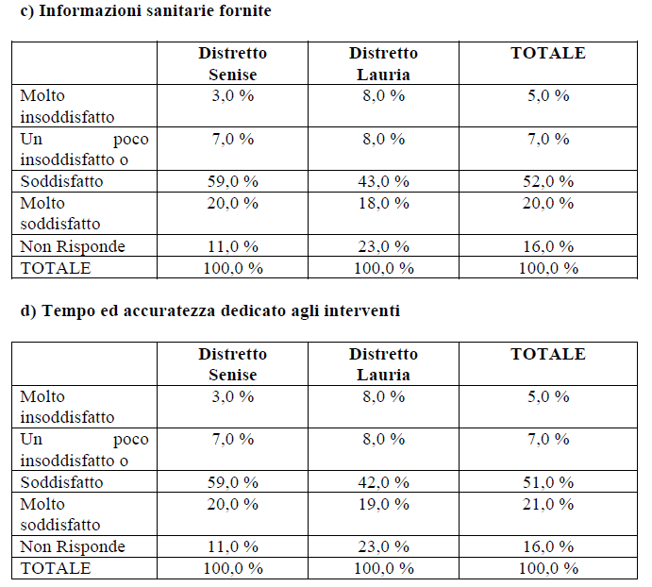
Un’indagine di CS in un servizio ADI (assistenza domiciliare integrata)

Slide 15
Scale auto-ancoranti
Le scale auto-ancoranti superano il precedente inconveniente dal momento che all’intervistato viene proposto un continuum all’interno del quale deve collocarsi ed in cui solo le due categorie estreme sono dotate di significato.
Il continuum può essere rappresentato da caselle, da cifre, da un segmento (che viene successivamente misurato in fase di codifica e trasformato in numero.)

Slide 16
Scale Likert
Una tecnica di scala molto diffusa è la scala di Likert detta anche scala additiva in quanto basata sul concetto di attribuire un punteggio complessivo attraverso la somma dei punteggi attribuiti a singole prove.
ES: se l’obiettivo è quello di rilevare il livello di soddisfazione dei clienti che usufruiscono di un certo servizio, dopo aver individuato le dimensioni del concetto analizzato, ciascun intervistato fornirà la sua valutazione su ciascuna dimensione utilizzando domande a parziale autonomia semantica. In particolare, vengono presentate all’intervistato una serie di affermazioni che descrivono il servizio per ognuna delle quali egli deve dire se ed in che misura è d’accordo.
Dopo la codifica numerica delle risposte, si calcolerà il livello di soddisfazione di ciascun cliente attraverso la somma dei giudizi formulati su ciascuna dimensione.

Slide 17
L’analisi SERVQUAL
Sono stati identificati dieci fattori (o dimensioni) chiave per la misurazione della qualità di un servizio. I dieci fattori sono stati poi ricondotti ai seguenti cinque dal momento che tra alcuni di essi c’era forte correlazione:
Aspetti tangibili: si riferiscono agli aspetti delle strutture fisiche, delle attrezzature, del personale e degli strumenti di comunicazione.
Affidabilità: indica la capacità di prestare il servizio promesso in modo affidabile e preciso.
Capacità di risposta: è la volontà di aiutare i clienti e di fornire il servizio con prontezza.
Capacità di rassicurazione: è sinonimo di competenza e cortesia dei dipendenti ed include anche la capacità degli stessi di ispirare fiducia e sicurezza.
Empatia: indica l’assistenza premurosa e individualizzata che l’ente presta ai clienti.
Secondo il modello SERVQUAL l’indagine si svolge in due momenti: una prima analisi delle aspettative dei clienti ed una seconda sulle percezioni. Le relative due sezioni del questionario hanno la stessa struttura per un totale di 22 domande (attributi o item) suddivise nei 5 fattori.

Slide 18
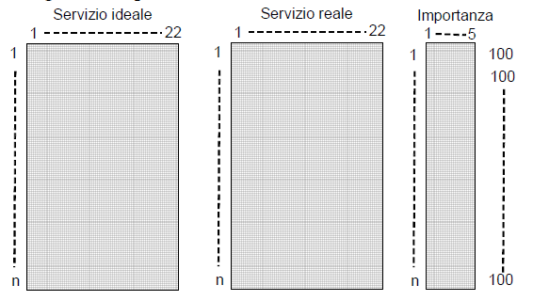
Dalle interviste ai dati
Un’ulteriore sezione del questionario ha come obiettivo quello di indagare l’importanza di ciascun fattore per gli intervistati, richiedendo l’assegnazione di un totale di 100 punti alle cinque dimensioni.
Soggetti intervistati

Slide 19
Come si arriva alla valutazione finale
La misurazione della qualità dei servizi secondo il modello SERVQUAL avviene calcolando la differenza tra i punteggi che i clienti attribuiscono alle coppie di proposizioni relative alle aspettative e alle percezioni:
Punt. SERVQUAL = Punteggio sulle percezioni – Punteggio sulle aspettative
La qualità del servizio può essere valutata per ciascuna dimensione o globalmente.
Nel primo caso, una volta calcolati i punteggi SERVQUAL si procederà a calcolare per ciascun cliente il punteggio medio attribuito alla specifica dimensione considerata. Successivamente, sommando i punteggi medi e dividendoli per il totale degli intervistati si otterrà la valutazione della qualità dell’aspetto considerato.
Per misurare globalmente la qualità del servizio, invece, si procederà a calcolare la media dei punteggi riguardanti le cinque dimensioni.
Oltre alla media semplice è possibile anche utilizzare la media ponderata; i pesi sono rappresentati dall’importanza relativa che i clienti attribuiscono a ciascuna dimensione.

Slide 20
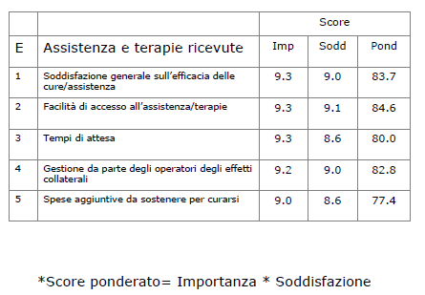
Lo score ponderato

Slide 21
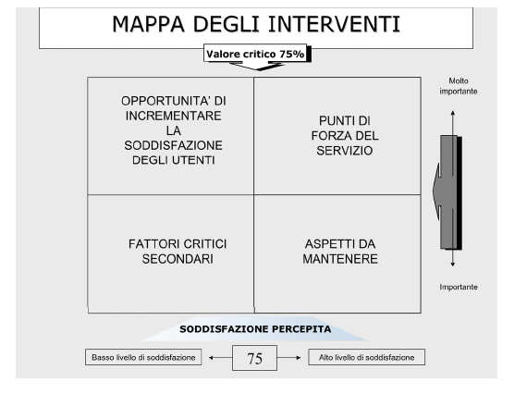
Uno schema per valutare punti di forza e debolezza del servizio

Slide 22
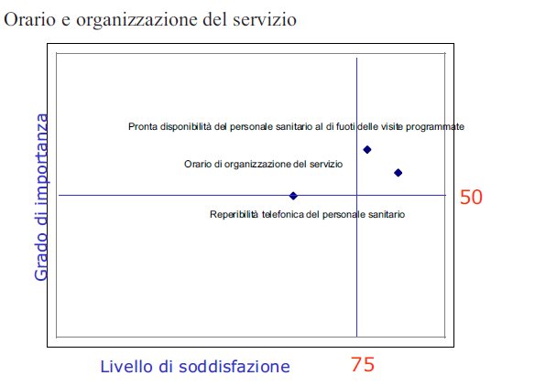
Un esempio
La mappa rappresenta il giudizio sull’esperienza del care giver circa l’accessibilità e il collegamento al servizio in termini di reperibilità telefonica del personale sanitario e di pronta disponibilità anche al di fuori delle visite programmate.

